Slide 1

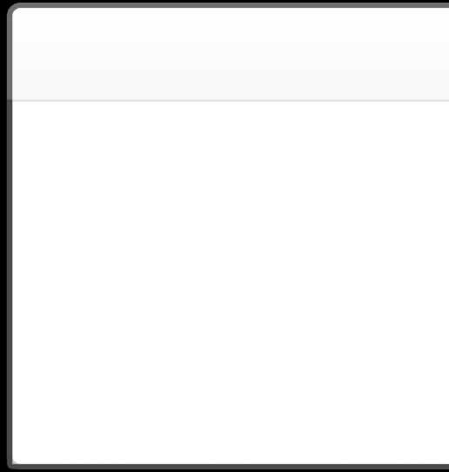

CASIO
FISE 2024
jeu-concours

Slide 2

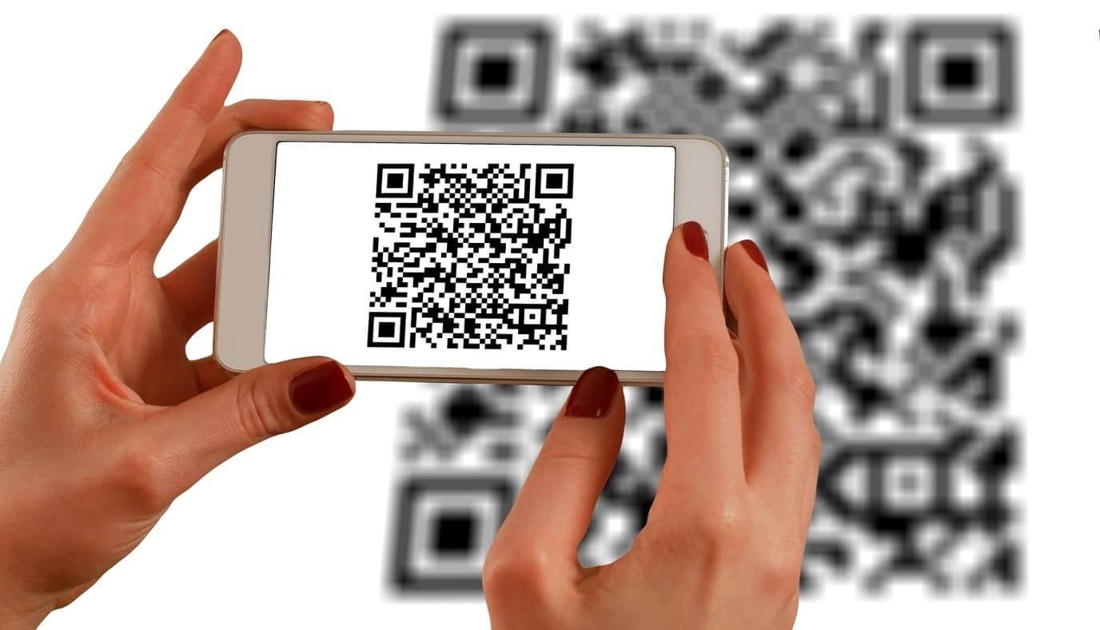
QR Code → Landing page
Grand Jeu
Télérama 4000
Visuels à gagner
1 weekend à Deauville pour le festival du film américain !
JOUER
2
Notes:
7

Slide 3
Page inscription
Email
Prénom
Nom
O J’accepte le règlement du jeu-concours
S’Inscrire
Zone clavier smartphone
Lien vers le règlement
3
Notes:
7

Slide 4
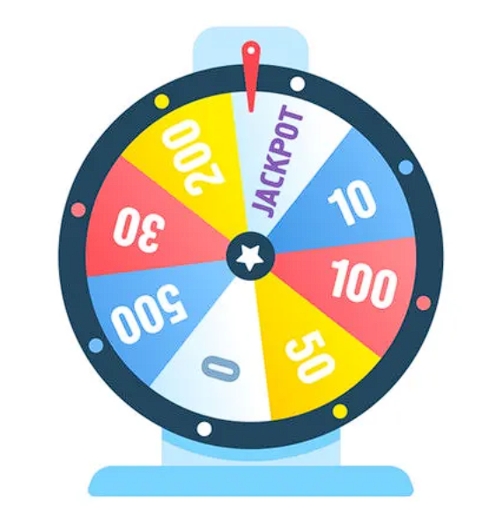
Page jeu
Grand Jeu
Télérama 4000
Le jeu étant 100 % gagnants, il n’est pas nécessaire d’avoir une case perdue
Tourner
la roue
4
Notes:
7

Slide 5
Page résultat / gain lot physique
Grand Jeu
Télérama 4000
Bravo ! Vous avez gagné :
Un TOT Bag Télérama
continuer
5
Notes:
7

Slide 6
Page formulaire adresse / gain lot physique
Grand Jeu
Télérama 4000
Cette page n’apparait que pour les 4000 gagnants de lots physiques
Saisissez votre adresse postale complète et téléphone pour que nous puissions vous envoyer votre lot
Mr / Mme
Nom
Les champs email, nom, prénom sont préremplis et ne peuvent pas être modifié
Prénom
Email
Adresse
CP
Ville
Téléphone
valider
6
Notes:
7

Slide 7

Page fin
Grand Jeu
Télérama 4000
Vous participez au super tirage au sort pour tenter de gagner un weekend à Deauville !
Le tirage au sort aura lieu le 30 septembre, en attendant retrouvez nous sur www.telerama.fr et sur les réseaux sociaux
Merci d’avoir joué avec nous !
7
Notes:
7

Slide 8


Serei LOR Directeur Général serei.lor@viralgames.fr Tél : 09 72 11 01 33 Mob : 06 24 86 15 66
Agence Toulouse Immeuble ACTYS 1 55 Rue L’Occitane 31670 LABEGE
Samuel DUPUY Directeur projets sdupuy@viralgames.fr Tél : 09 51 22 96 88 Mob : 06 15 93 67 21
Agence Paris 11 Rue d’Orléans 92 210 SAINT CLOUD

